Slide 1

ĐẠI HỌC QUỐC GIA THÀNH PHỐ HỒ CHÍ MINH
TRƯỜNG ĐẠI HỌC KHOA HỌC TỰ NHIÊN
Khoa Công nghệ thông tin
BẢO VỆ ĐỒ ÁN TỐT NGHIỆP
XÂY DỰNG HỆ THỐNG PHÁT HIỆN VĂN BẢN TƯƠNG ĐỒNG TRONG KHO NGỮ LIỆU CỤC BỘ VÀ INTERNET
Giảng viên hướng dẫn: | PGS.TS. Đinh Điền
Đồng hướng dẫn: | ThS. Lê Thành Nguyên
Hội đồng: | Công nghệ tri thức
Thực hiện:
Lê Trần Lâm An | 1612008
Diệp Hải Bình | 1712291
Nguyễn Thanh Bình | 1712295
Nguyễn Hoàng Tuấn Cường | 1712309
Lê Đức Thuận | 1712805

Slide 2
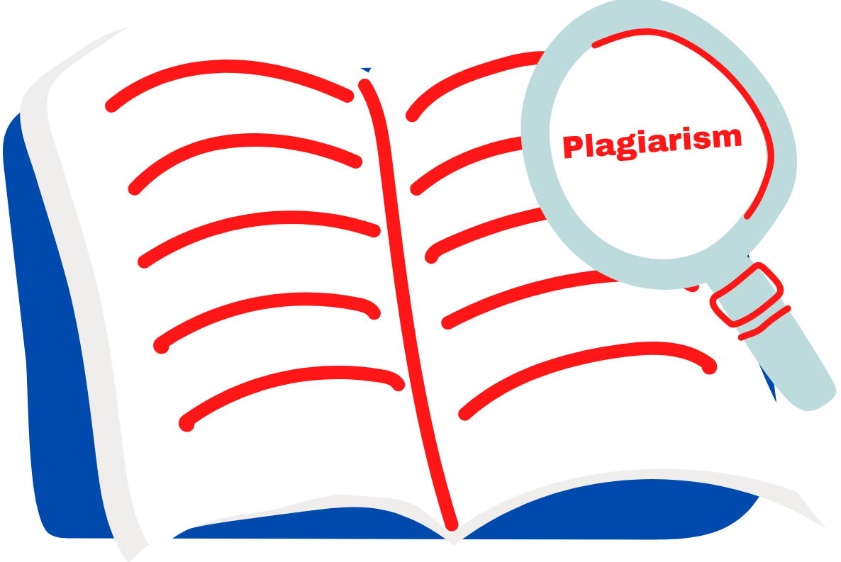
GIỚI THIỆU
Hệ thống phát hiện văn bản tương đồng là hệ thống giúp so sánh độ tương đồng giữa một tập tin văn bản với một hoặc nhiều tập tin văn bản khác.
Hệ thống có thể giúp phát hiện các hành vi đạo văn trong nhà trường, trong các cuộc thi cử,…

Slide 3





CÁC SẢN PHẨM TƯƠNG TỰ

Slide 4
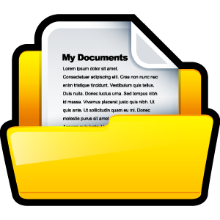


CÁC CHỨC NĂNG CHÍNH CỦA SẢN PHẨM
So sánh với dữ liệu của người dùng
So sánh với dữ liệu của hệ thống
So sánh với dữ liệu của internet
So sánh với dữ liệu từ cả internet và của hệ thống

Slide 5
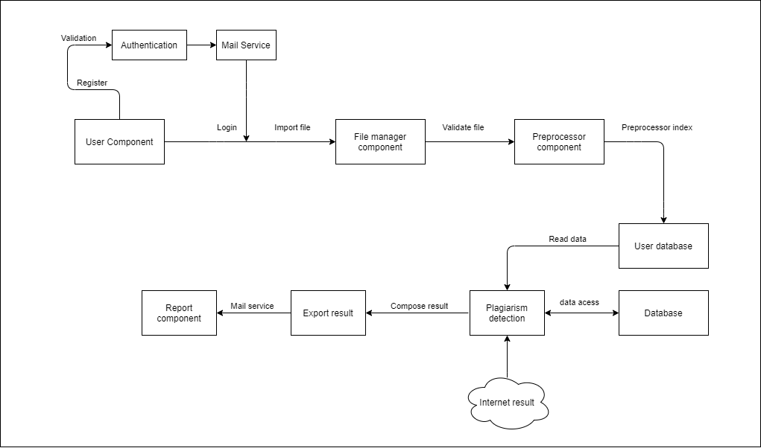
SƠ ĐỒ THIẾT KẾ HỆ THỐNG

Slide 6
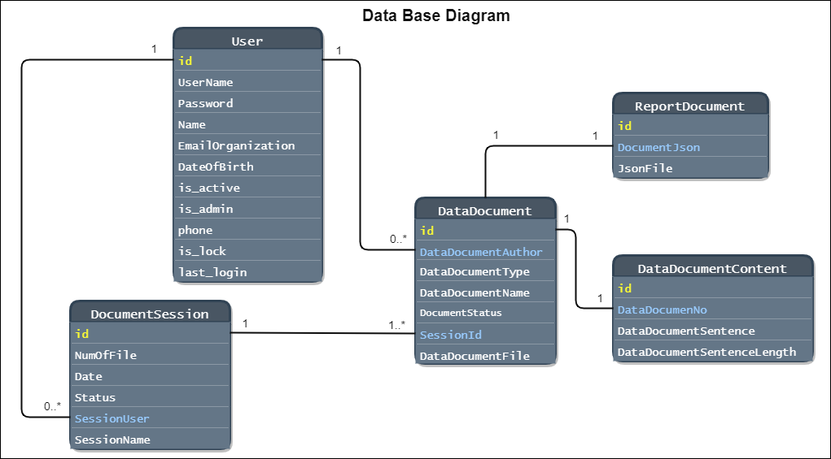
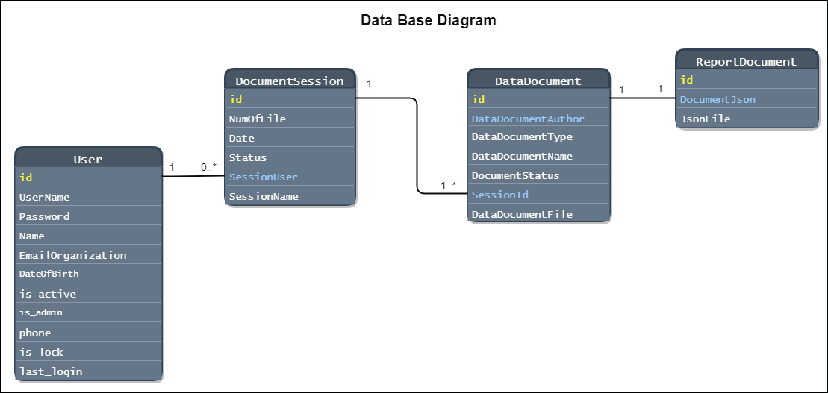
SƠ ĐỒ THIẾT KẾ DATABASE

Slide 7





CÁC CÔNG NGHỆ SỬ DỤNG

Slide 8
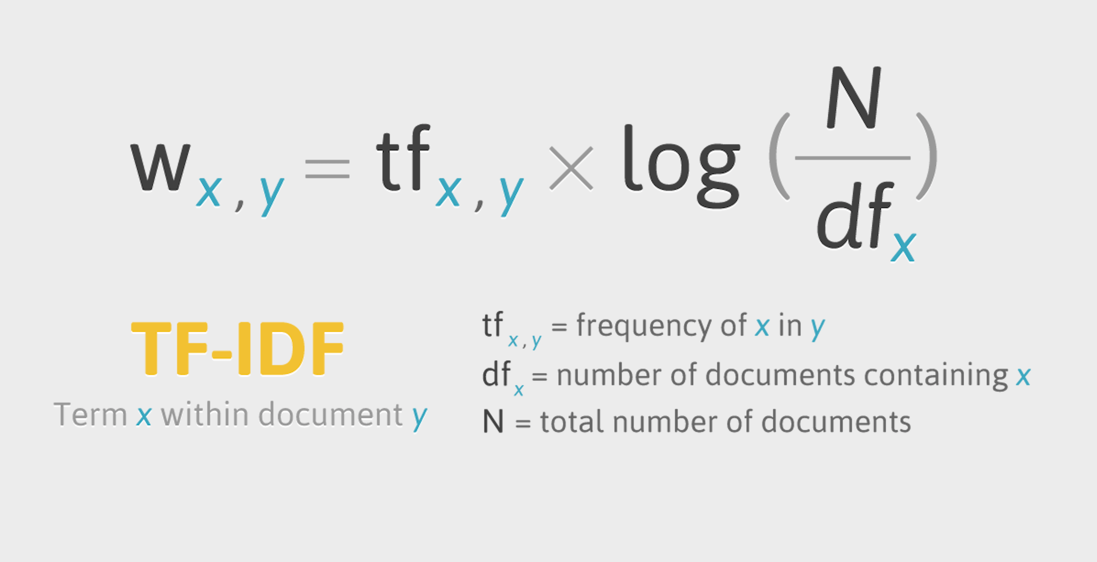
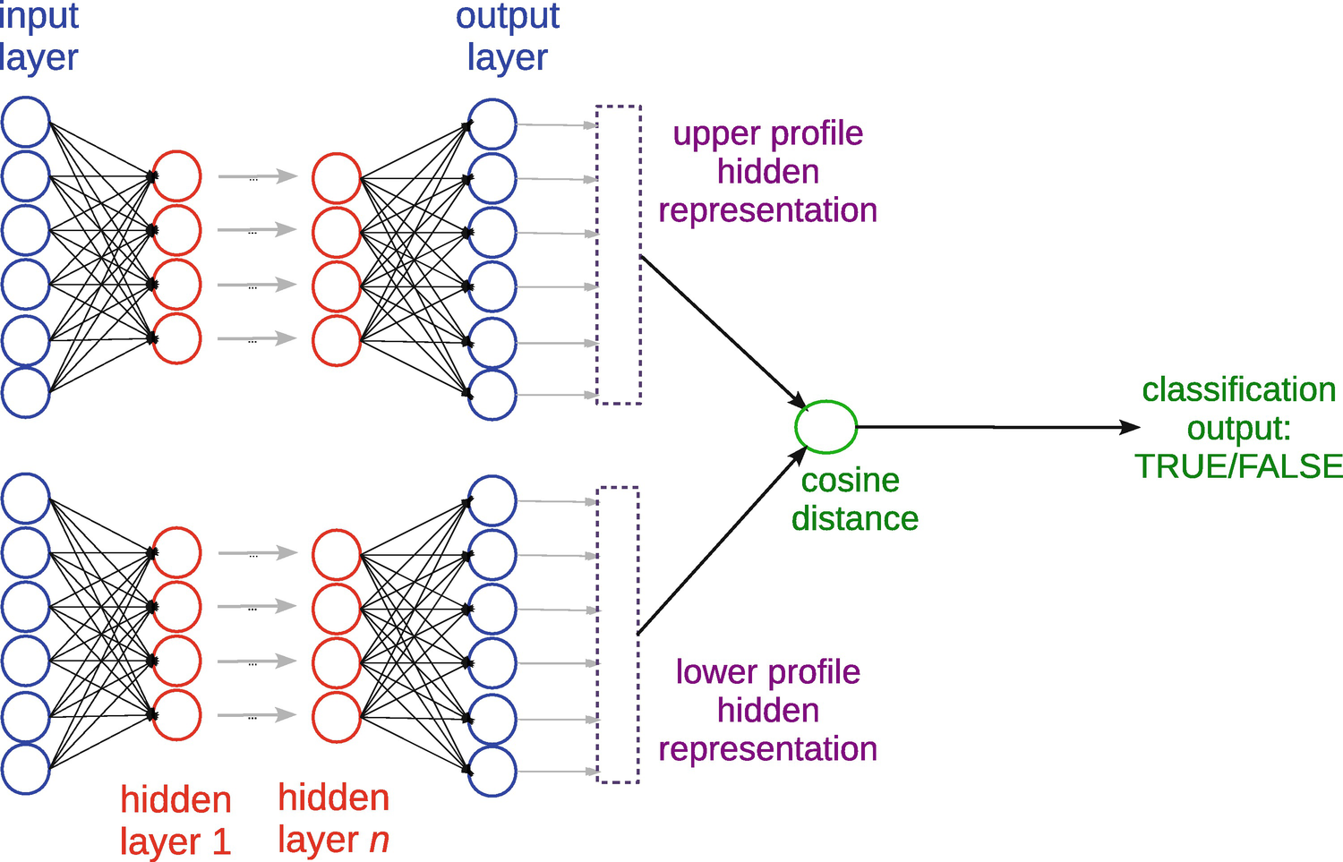
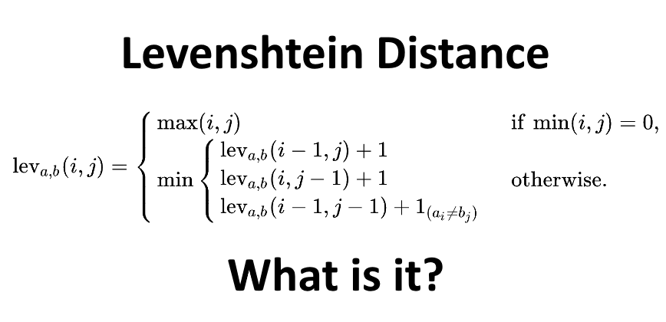
CÁCH TIẾP CẬN
Thuật toán levenshtein
Mạng học sâu Sieamese
TF-IDF

Slide 9
CẢM ƠN

